Slide 1

Weekly Report 2025-09-02
ToddlerBot Simulation
Written on Aug 29, 2025
Presenter : EunwooSong
song200348@gmail.com
Copyright 2024 Global School of Media

Slide 2
Index
Done
mjx_env를 바탕으로 mtjx_env 통합
실행 결과 확인
Copyright 2024 Global School of Media

Slide 3
mjtx_env 오류 수정
Copyright 2024 Global School of Media

Slide 4
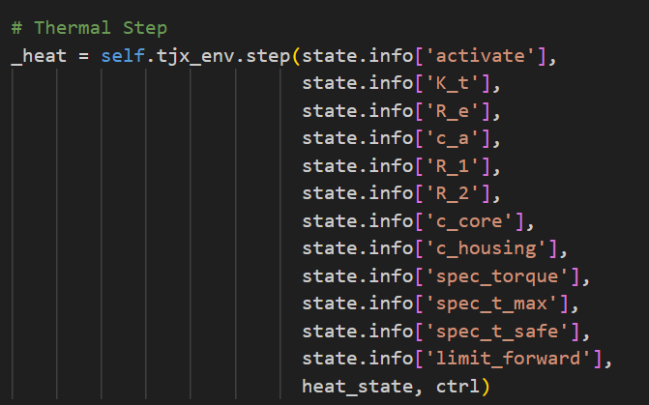
Done
state.info에 연산에 필요한 물리 상수 추가
R_e, c_core, c_housing, etc…
jax.lax.scan() 함수의 carry_state, output 수정
pure function으로 구조 개편
추론 시간이 오래걸렸던 오류 수정 (분당 0.2step -> 초당 96step)
향후 개선 방향
heat_state로 구조 개편
Copyright 2024 Global School of Media
Notes:
왜 heat_state에 안넣었냐? -> 했는데 오류, 향후 수정 가능할 듯

Slide 5
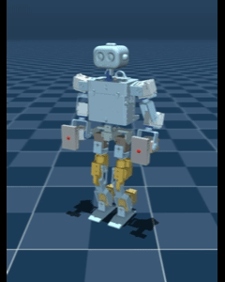
기존의 오류
Copyright 2024 Global School of Media

Slide 6
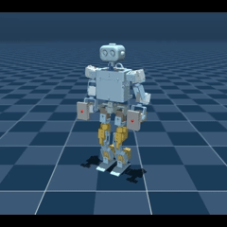
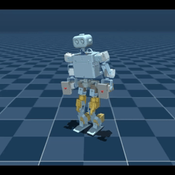
Result (1000~1389 steps)
Normal (0~500steps)
Torque limited (1000~1389 steps)
Copyright 2024 Global School of Media
Notes:
16sec 부터의 Toddlerbot

Slide 7
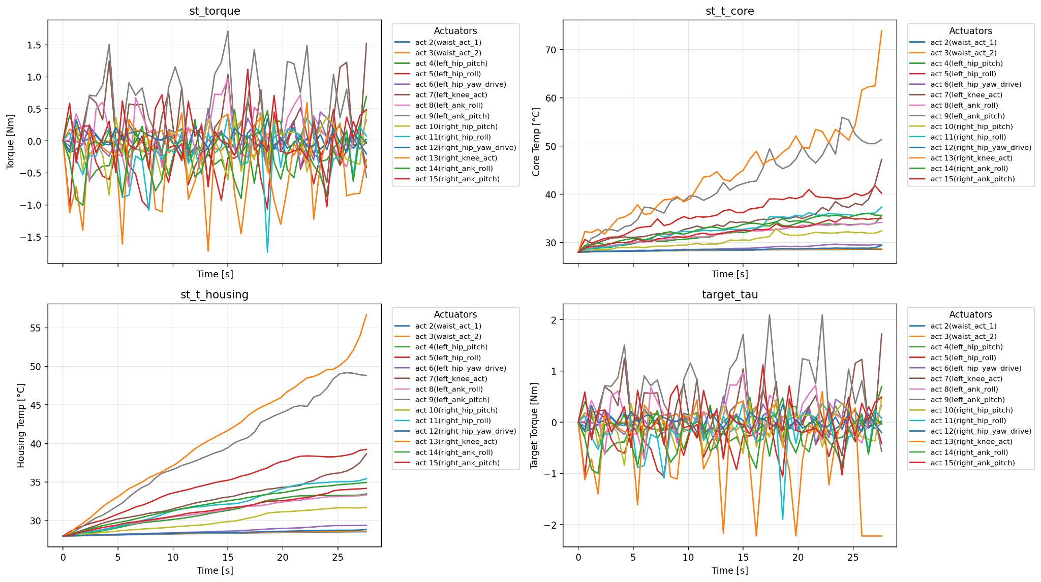
Result (HeatState)
Copyright 2024 Global School of Media
Notes:
유의미한 그래프만 추출할 것!

Slide 8
Trouble
다른 모델에 적용하기 힘들다.
pipeline 단에서 동작할 수 있도록 수정 필요
물리 가중치가 완벽하지 않아 Gap이 큼
현재 25sec 정도 Agent가 실행되고 과열로 인해 넘어짐
Copyright 2024 Global School of Media

Slide 9
적절한 가중치 찾기
Copyright 2024 Global School of Media

Slide 10
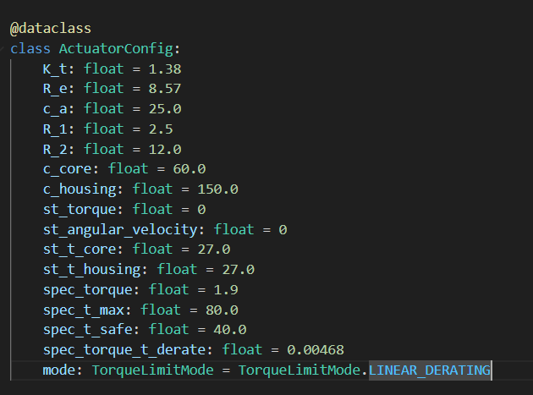
ING…
Copyright 2024 Global School of Media
Notes:
-> 노가다
-> 구조 분석

Slide 11
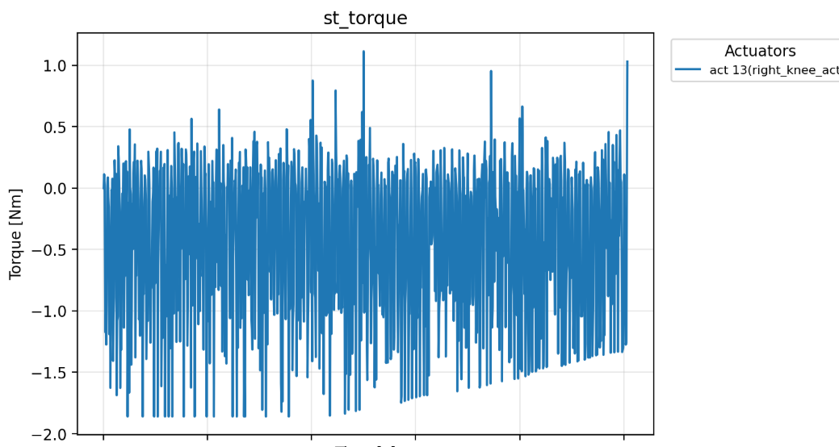
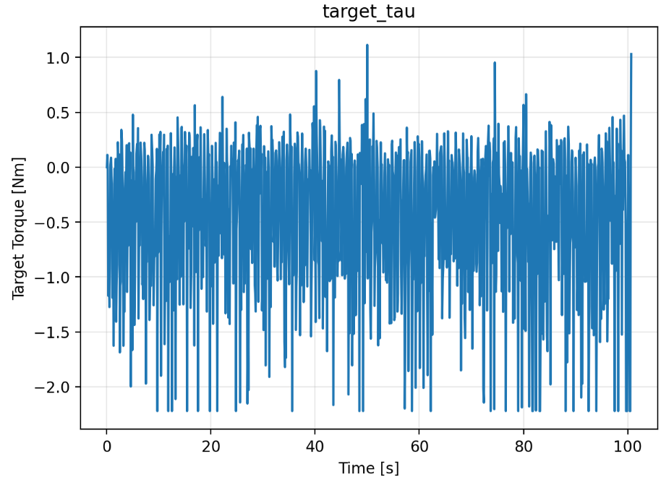
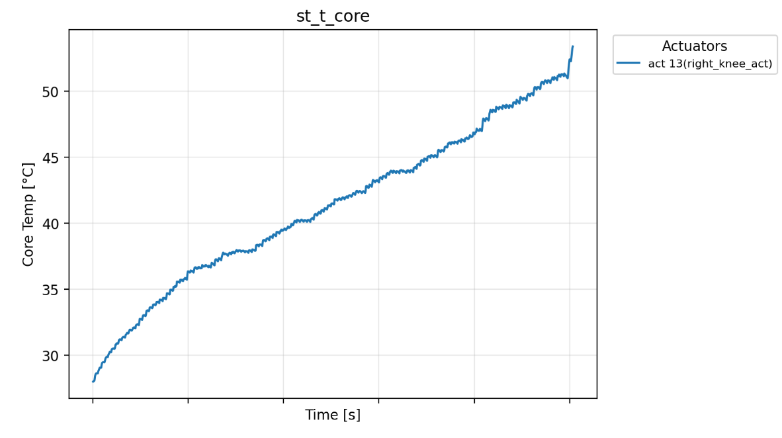
Result (HeatState)
Copyright 2024 Global School of Media
Notes:
실제 온도로 인해 토크가 제한되지만, Agent는 이 정보를 알 수 없다.
따라서 실제 해당 토크를 만들 수 없지만, 해당 힘을 만들기 위해 전력이 최대로 들어갑니다. 이로 인해 온도가 더 크게 증가합니다.
실제 센서 값과 동일한 st_t_housing 온도를 기반으로 Observation(측정)값으로 넣어주면 Agent 스스로 토크 제한 상황을 인지하고,
Agent 스스로가 발열에 따른 최대 토크를 제한시켜 명령하면 온도의 증가폭을 줄이고, 안정적으로 토크를 발생시킬 수 있을 것이다.
제한된 상황을 스스로 극복할 수 있지 않을까?
실제 데이터를 어떻게 수정할것인지
온도에 따른 엑션 플래닝을 어떻게 할것인지
변위값으로 viualize 방법을 찾아보자. 좀 더 시각적으로

Slide 12
TODO
적절한 물리 가중치 구하기
실제 모델에서 어떻게 측정할 것인지?
모터별 config.json 파일 생성
XC330, 2XC430, XM430, 2XL430
DR(Domain Randomization) 지원
Observation 구조 파악 이후, st_t_housing 값을 어떻게 넣을 것인지
보상은 어떻게 설정할 것인지?
다른 Policy 학습 방법?
Copyright 2024 Global School of Media
Notes:
Action 플래닝을 어떻게 할것인지? 환경 구축
반복 작업 플래닝을 어떻게 할것인지?

